Slide 1
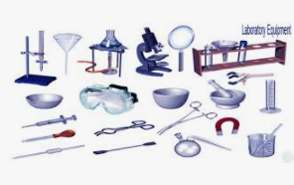
FANDAGI YANGILIKLAR,FANNI O'QITISHNING DOLZARB MASALALARI
11-MAVZU:
PISA sinov topshiriqlarining turlari va ularni baholash mezonlari
Samarqand viloyati pedagoglarni yangi metodikalarga o’rgatish milliy markazi aniq va tabiiy fanlar metodikasi kafedrasi o`qituvchisi
Yunusova Navbahor Ahmadjonovna

Slide 2
PISA – O‘QUVCHILARNING SAVODXONLIGINI BAHOLASH XALQARO DASTURI UMUMIY TUSHUNCHALAR
PISA o‘quvchilarning o‘qish (matnni tushunish), matematika va tabiiy fanlardan savodxonligini baholashga qaratilgan xalqaro baholash dasturi bo‘lib, o‘quvchilarning maktabda egallagan bilim va ko‘nikmalarini hayotiy vaziyatlarda qo‘llay olishlarini aniqlashga mo‘ljallangan.Shuningdek, PISA xalqaro baholash dasturi o‘quvchilarning ta’lim olishga bo‘lgan munosabati va motivatsiyasi haqida qimmatli ma’lumotlar to‘playdi hamda ularning muammoni hal qila olish ko‘nikmalarini ham baholaydi. Masalan, global ahamiyatga ega masalalarni hal etishda o‘quvchi-yoshlarning fikr-mulohazalari va ular bergan taklif va yechimlarni baholaydi.

Slide 3
PISA tadqiqoti quyidagi o‘ziga xos xususiyatlarga ega:
► ta’lim sohasidagi eng yirik, keng ko‘lamli xalqaro monitoring tadqiqotlaridan biri sanaladi;
► tadqiqotda umumiy o‘rta ta’lim muassasalarida ta’lim olayotgan 15 yoshli
o‘quvchilar ishtirok etadi;
► o‘quvchilarning “hayotga tayyorlik” darajasi, ya’ni ularning maktabda egallagan
bilim va ko‘nikmalaridan hayot faoliyatida uchrashi mumkin bo‘lgan
muammolarni hal etishda qay darajada foydalana olishlari baholanadi;
► o‘quvchilarning matematika, o‘qish (matnni tushunish), tabiiy fanlar yo‘nalishlari
va global muammolarni hal etish borasidagi funksional savodxonligi1 baholanadi;
► tadqiqotda ishtirokchi mamlakatlar ta’lim tizimining o‘ziga xosligi bo‘yicha
ma’lumot olish imkonini beradigan kontekst axborot to‘planadi.
O‘zbekistonning PISA tadqiqotida ishtirok etishi quyidagilarga imkon yaratadi:
► umumta’lim maktablari bitiruvchilarining ta’lim olishni davom ettirishga qay
darajada tayyor ekanini aniqlash;
► mamlakatda umumiy o‘rta ta’limni takomillashtirish yo‘nalishlarini aniqlash;
► o‘quvchilarning ta’lim sohasidagi yutuqlari, shuningdek, turli mamlakatlar ta’lim
tizimlari haqida qiyosiy ma’lumotlar olish.

Slide 4
PISAning asosiy vazifasi mamlakatlarni ta’lim siyosatiga oid ma’lumotlar bilan ta’minlash va qarorlar qabul qilishda ularni qo‘llab-quvvatlashdan iborat. Tadqiqotning har uch yilda o‘tkazilishi esa mamlakatlarga siyosiy qarorlar va tegishli dasturlarning ta’sirini hisobga olish uchun ma’lumot va tahlillarni o‘z ichiga olgan holda o‘z vaqtida axborot berish imkoniyatini yaratadi. Аgar tadqiqotni o‘tkazish davriyligi qisqa muddatda amalga oshirilsa, o‘zgarishlar va yangilanishlar uchun yetarli vaqt va kerakli ma’lumotlarni to‘play olmaslik muammosi vujudga keladi.

Slide 6
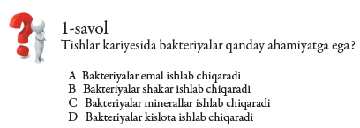

Slide 7
Baholash mezoni
Mazkur topshiriqni bajarish uchun o‘quvchilar topshiriq matnini diqqat bilan o‘qib tushunishlari zarur. Matnda keltirilgan ma’lumotlarni talqin qilish orqali to‘g‘ri javobni topish mumkin bo‘ladi: kariyesning sababchisi bo‘lgan bakteriyalar shakar bilan oziqlanadi,shakar kislotaga aylanadi, kislota tishlarning ustki qavatini zararlaydi. Demak, bakteriyalar shakar bilan oziqlanib, kislota ishlab chiqaradi.
Agar o‘quvchilar “D Bakteriyalar kislota ishlab chiqaradi” javob
variantini belgilashsa, to‘liq qabul qilinadi (1 ball). Boshqa javoblar
belgilansa yoki javob yo‘q bo‘lsa, qabul qilinmaydi (0 ball).
Mazkur savol o‘quvchilarning ma’lumotlar va dalillarni ilmiy talqin qilish kompetensiyasini baholashga qaratilgan

Slide 8
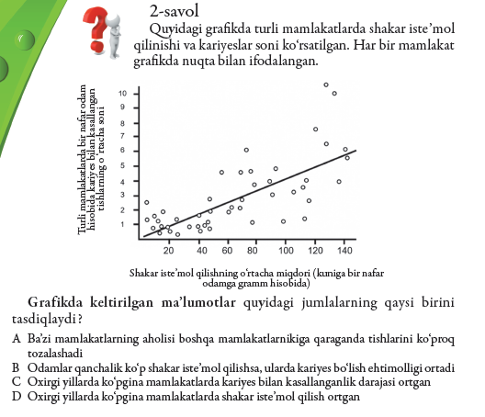

Slide 9
Baholash mezoni
Mazkur topshiriqni bajarish uchun o‘quvchilar grafikda keltirilgan ma’lumotlarni talqin qila olishlari kerak: shakar iste’mol qilish ortishi bilan tishlarning kariyes bilan kasallanish
ko‘rsatkichi ortib boradi.
Agar o‘quvchilar “B Odamlar qanchalik ko‘p shakar iste’mol qilishsa, ularda kariyes bo‘lish ehtimolligi ortadi” javob variantini belgilashsa, javob to‘liq qabul qilinadi (1 ball), javob
yo‘q yoki boshqa javoblar bo‘lsa, javob qabul qilinmaydi (0 ball).
Mazkur topshiriq o‘quvchilarning ma’lumotlar va dalillarni ilmiy talqin qilish kompetensiyasini
baholashga qaratilgan.

Slide 10
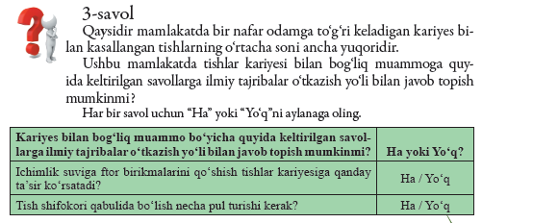

Slide 11
Baholash mezoni
Mazkur topshiriqni bajarish uchun o‘quvchilarda ilmiy tadqiq etilishi mumkin bo‘lgan savollarni farqlash ko‘nikmasi shakllangan bo‘lishi talab etiladi: vodoprovod suviga ftor birikmalarini qo‘shish tishlar kariyesi muammosiga qanday ta’sir ko‘rsatishini ilmiy tadqiq etish mumkin,ammo tish doktori qabulida bo‘lish necha pul turishi kerakligi masalasi ilmiy tadqiq etilmaydi.
Agar o‘quvchilar keltirilgan ketma-ketlikda ikkita to‘g‘ri javobni belgilashsa, javob to‘liq qabul qilinadi (1 ball): Ha, Yo‘q. Javob yo‘q yoki boshqa javoblar bo‘lsa, javob qabul qilinmaydi (0 ball).
Mazkur topshiriq o‘quvchilarning ilmiy tadqiqotlarni loyihalash va baholash kompetensiyasini baholashga qaratilgan.

Slide 12
